Slide 1
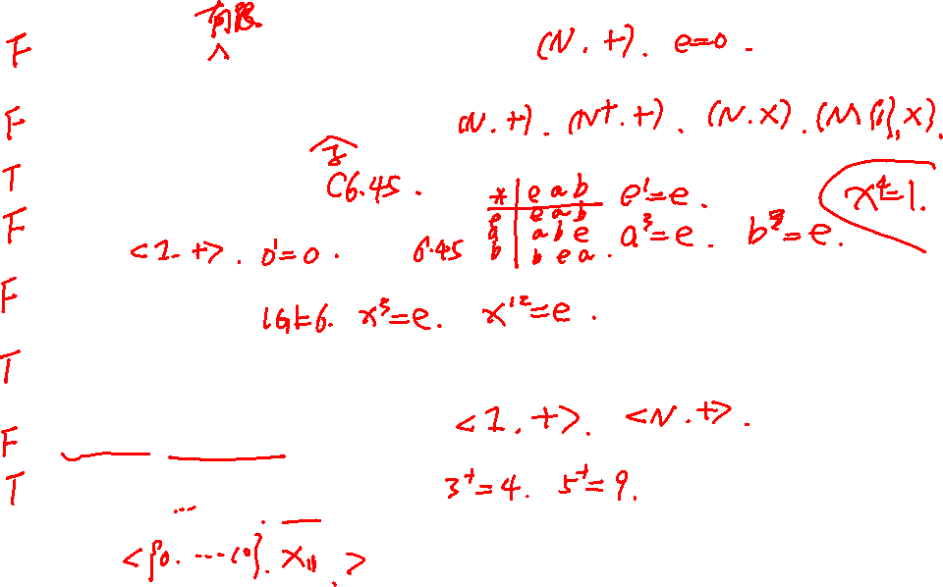
课堂练习二
1 ^{(45%)}判断题(T / F)
（1）设<S,*>是一个含幺半群，如果运算*满足消去律，那么<S,*>是一个群。
（2）含幺半群的子半群一定是含幺半群。
（3）幺元是群的唯一幂等元。
（4）设〈G , *〉是群，则G中必有二阶元素。
（5）设〈G , *〉是群，|G|=n，设x∈G，若x^{m} = e，m∈I,则m | n。
（6）设〈 N_{m}, +_{m}, ×_{m} 〉是环，当m为素数时，〈 N_{m}, +_{m}, ×_{m} 〉是除环。
（7）循环群的子代数系统一定是循环群。
（8） G={1,3,4,5,9}, 则〈G, ×₁₁ 〉是群。

Slide 2
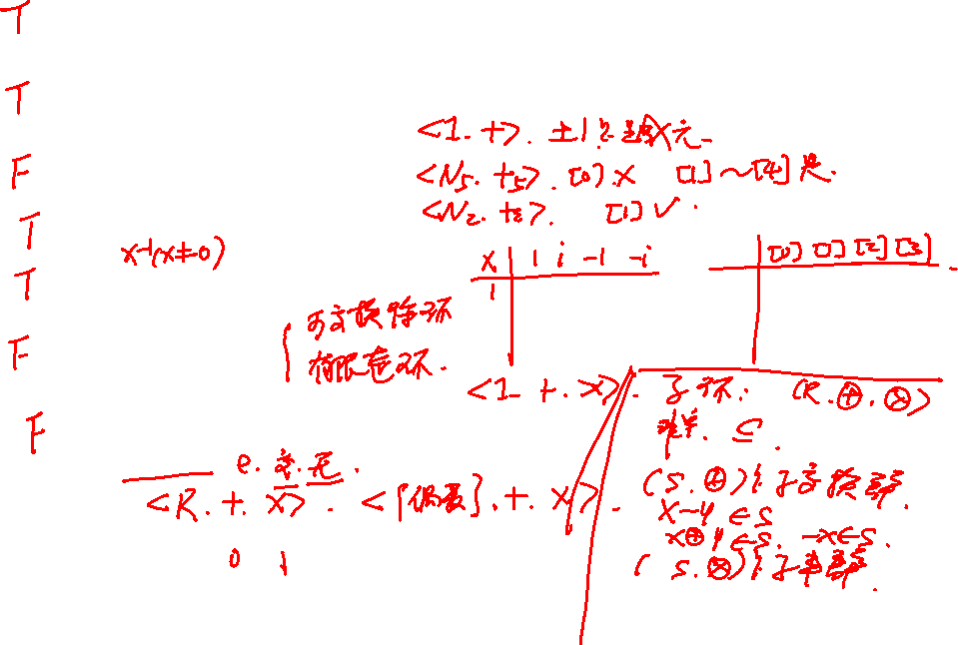
（9）设〈G, * 〉是群， |G|=6，则它一定没有4 阶子群。
（10）没有非平凡子群的有限群一定是循环群。
（11）循环群有且只有两个生成元。
（12）除环是含幺的无零因子环。
（13）循环群〈 N₄, +₄ 〉与 〈 {1,-1,i,-i}, Х 〉同构 。
（14）整环一定是域。
（15）设〈F, ⊕, ⊗〉是域，〈R, ⊕, ⊗〉是〈F, ⊕, ⊗〉的子环，则〈R, ⊕, ⊗〉是整环。

Slide 3
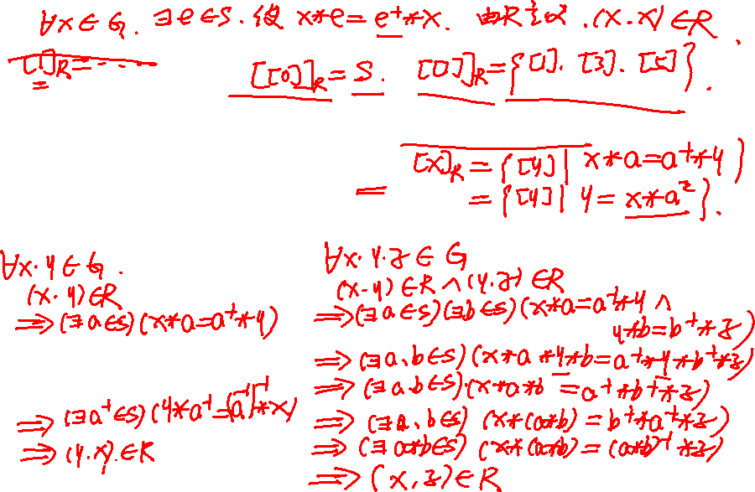
2 (^{10%})设a是10阶群的生成元，则a³和a⁴是几阶元素？
3 ^{(25%)} 设(G, ∗)是交换群，e是∗的幺元，(S, ∗)是(G, ∗)的子群，定义G上的二元关系R如下：
∀x,y∈G, (x,y)∈R ⇔(∃a∈S) (x*a=a⁻¹*y)
(1)证明： R是G上的等价关系。
(2) 设(G, ∗) =(N₆, +₆)，S={[0]₆,[2]₆ ,[4]₆}，求出R的所有等价类。

Slide 4
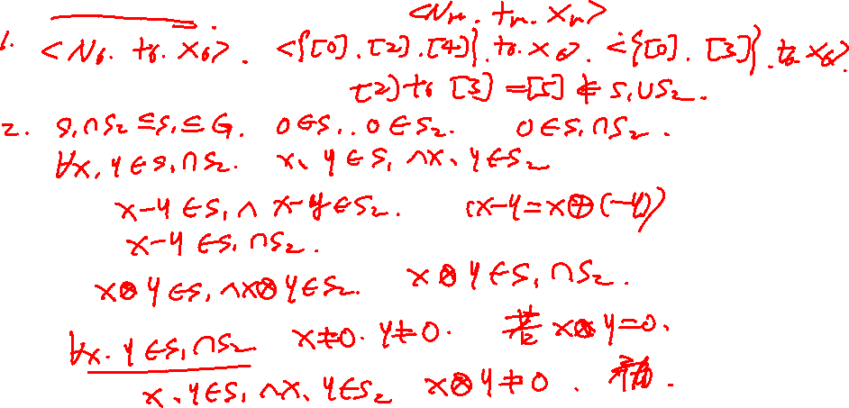
4 (^{20%})已知〈S₁, ⊕, ⊗〉和〈S₂, ⊕, ⊗〉是环〈R , ⊕, ⊗〉的两个子环。
(1) 〈 S₁∪S₂, ⊕, ⊗〉是环〈R , ⊕, ⊗〉的一个子环吗？请给出理由。
(2) 如果〈S₁, ⊕, ⊗〉和〈S₂, ⊕, ⊗〉都是无零因子环，那么〈S₁∩S₂, ⊕, ⊗〉一定是无零因子环吗？请阐述理由。

